Slide 1
Урок изобразительного искусства
Дата: 23.01.2014
Тема урока:
«Поди туда, незнамо куда – принеси то, незнамо что»
Преподаватель:
Анастасия Львовна

Slide 2
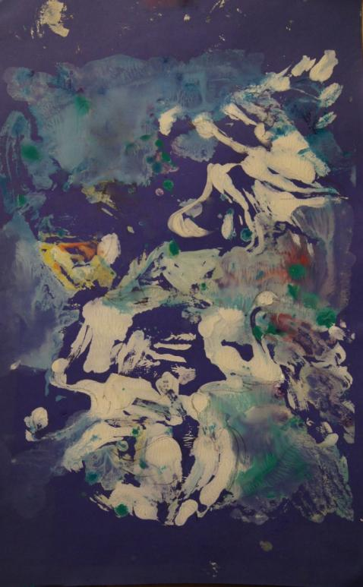
Монотипия
– вид печатной графики, при котором изображение получается посредством нанесения пятен краски на гладкую поверхность (оргстекло или пластик) с последующей печатью на лист бумаги.
Оттиск краски на бумаге

Slide 3
Монотипия
– вид печатной графики, при котором изображение получается посредством нанесения пятен краски на гладкую поверхность (оргстекло или пластик) с последующей печатью на лист бумаги.
Оттиск краски на бумаге

Slide 4
Монотипия
– вид печатной графики, при котором изображение получается посредством нанесения пятен краски на гладкую поверхность (оргстекло или пластик) с последующей печатью на лист бумаги.
Оттиск краски на бумаге

Slide 5
Монотипия
– вид печатной графики, при котором изображение получается посредством нанесения пятен краски на гладкую поверхность (оргстекло или пластик) с последующей печатью на лист бумаги.
Оттиск краски на бумаге

Slide 6
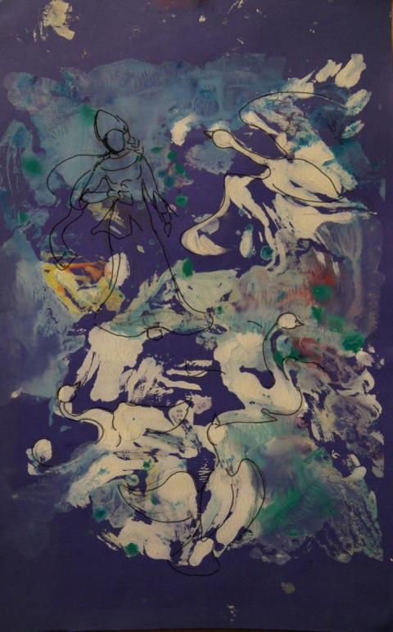
Монотипия
– вид печатной графики, при котором изображение получается посредством нанесения пятен краски на гладкую поверхность (оргстекло или пластик) с последующей печатью на лист бумаги.
Оттиск краски на бумаге

Slide 7
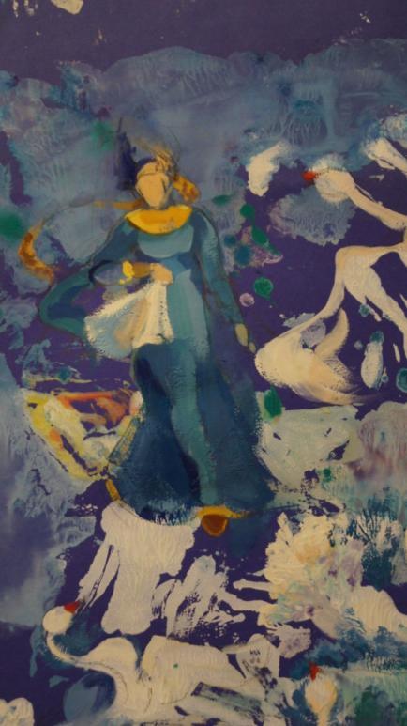
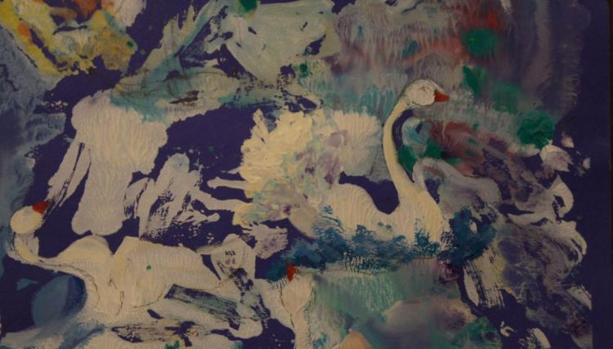
Первая прокладка цвета
Уточнение элементов композиции

Slide 8
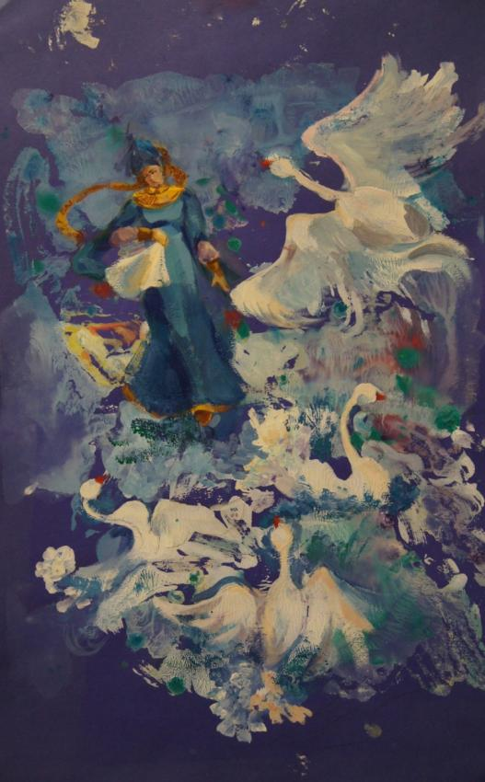

Slide 9
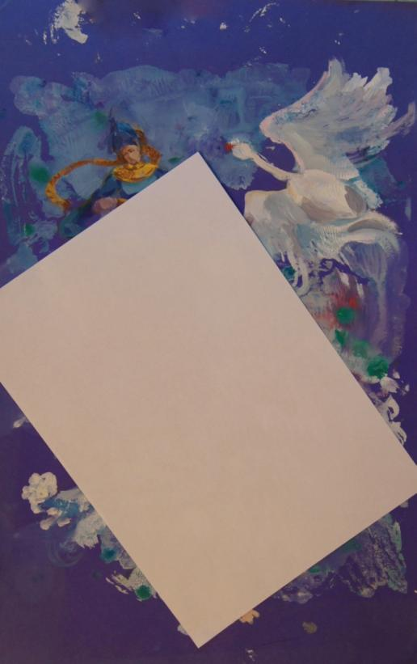
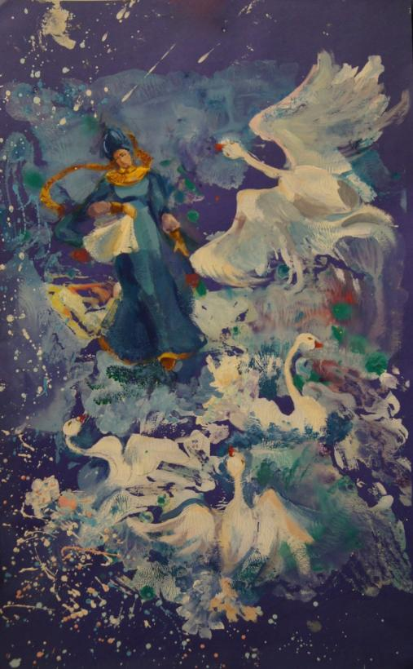
Набрызг

Slide 10
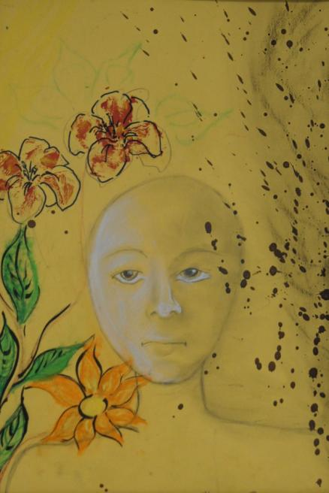
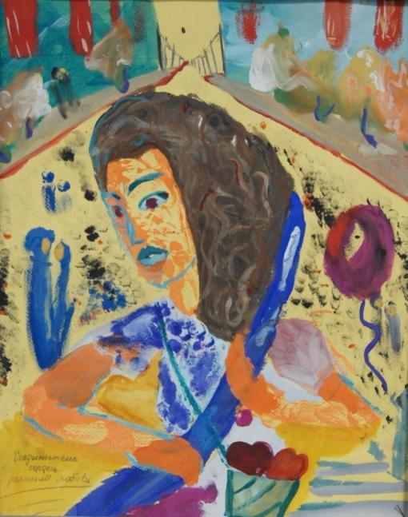
Монотипия и набрызг на примере работ, выполненных в средних классах школы:
Автор: Наибов Руслан
Автор: Кирьязова Мария

Slide 11
Успехов в работе!

Slide 12
Задание на урок:
Выполнить в технике монотипия иллюстрацию к русской народной сказке
«Поди туда, незнамо куда – принеси то, незнамо что»

